Slide 1
ВОЛОНТЕРСКИЙ ОТРЯД «СЧАСТЛИВОЕ БУДУЩЕЕ» МБОУ «ГИМНАЗИЯ №8» Г. ШУМЕРЛЯ

Slide 2
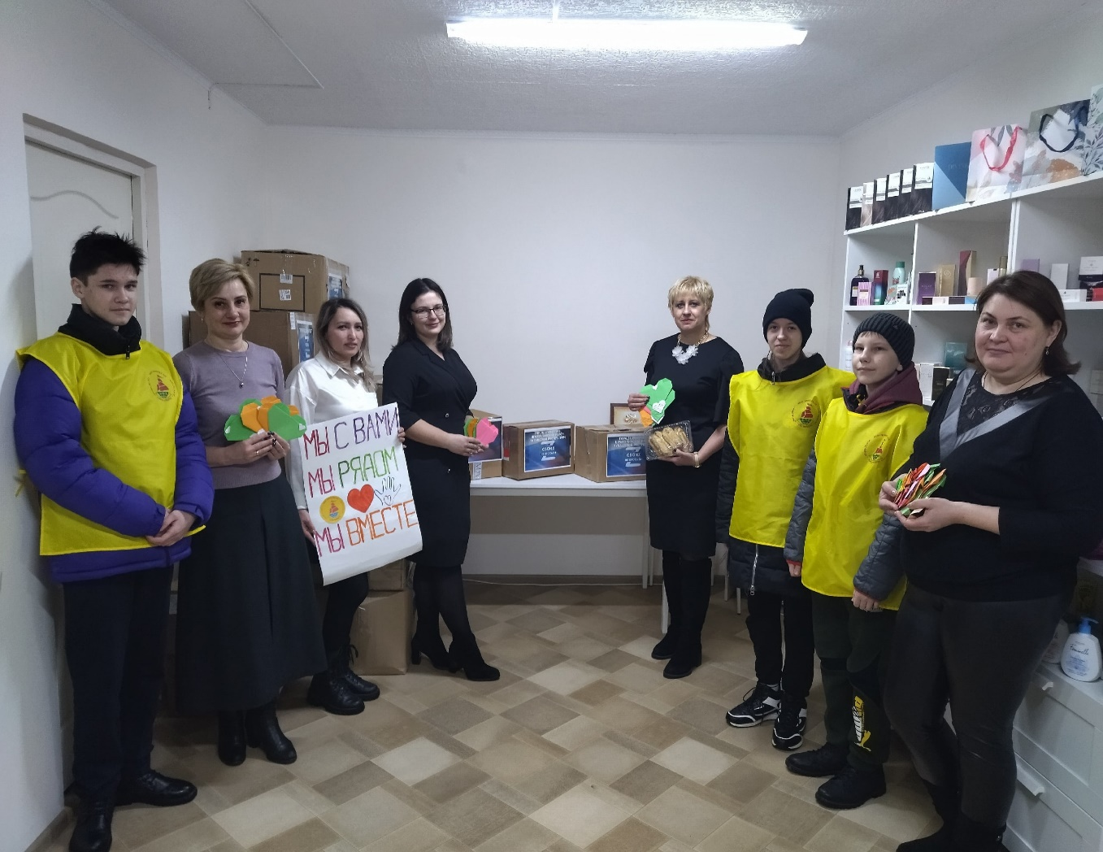
ДОБРОВОЛЬЦЫ ГИМНАЗИИ №8 ПОЗДРАВИЛИ ВОЛОНТЁРОВ СВО

Slide 3
ПРОВЕЛИ ВСЕМИРНЫЙ ДЕНЬ ИММУНИТЕТА.

Slide 4
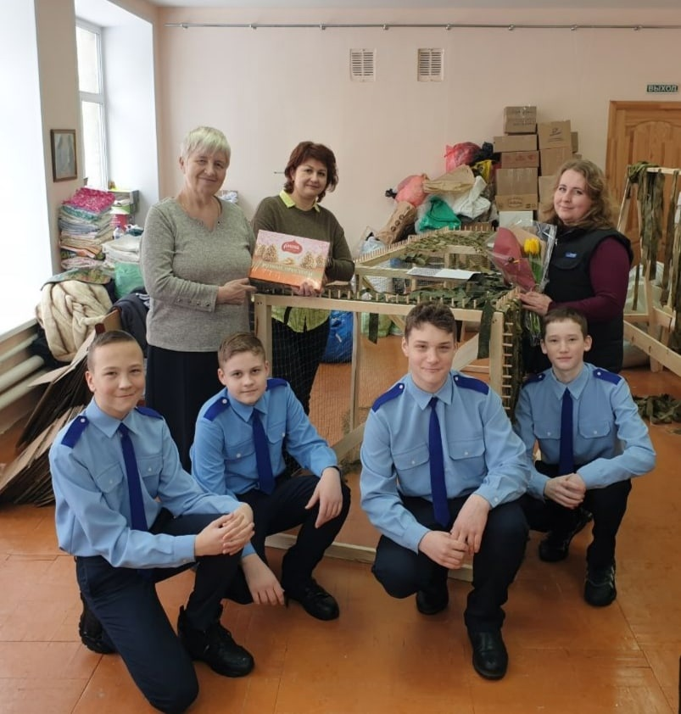
В канун празднования 🎗Дня защитника Отечества очередная партия гуманитарной помощи волонтёров, родителей и педагогов гимназии №8 г. Шумерля передана в пункт сбора для доставки в военные госпиталя ДНР и ЛНР.

Slide 5
Ежегодно волонтеры, юнармейцы Гимназии №8 г. Шумерля выходят на очистку территории памятников от снега, листвы, мусора.

Slide 6
Провели традиционный спортивный праздник 🎈🎿«Лыжи и я – спортивные друзья!», для обучающихся 1-7 классов, в котором приняли участие более 400 человек.

Slide 7
Наступил Новый год! Встанем в дружный хоровод! - под таким девизом волонтеры МБОУ "Гимназия №8"г.Шумерля провели новогоднюю программу в городском парке культуры и отдыха.

Slide 8
Волонтеры гимназии №8 провели традиционную акцию «Новый год в каждый дом!»💥🎈🎉

Slide 9
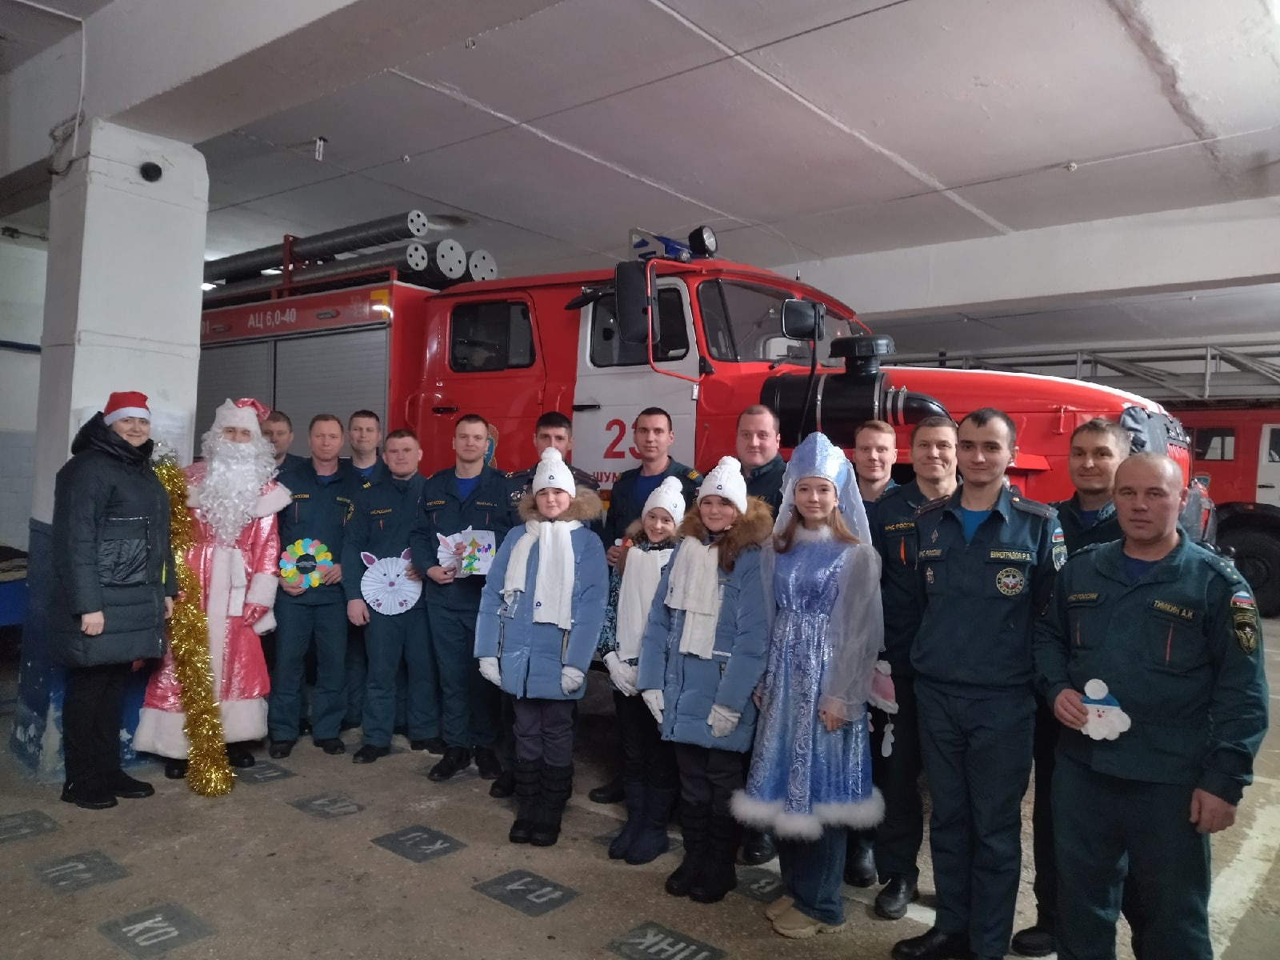
Волонтеры гимназии №8 поздравили сотрудников пожарной части №23
.

